Slide 1

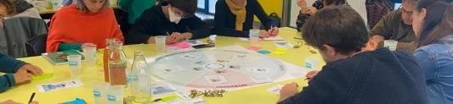

Direction régionale de l’environnement, de l’aménagement et du logement
IMPACCT
Bretagne
Boîte à outils
Annexe 3. Exemples de posters enjeux des territoires
 |  | Imaginer les modes de vie des Bretons à horizon 2050 Démarche de prospective IMPACCT sur l’adaptation au changement climatique et l’évolution des modes de vie en Bretagne à horizon 2050
 | LICENCE OUVERTE OPEN LICENCE

Slide 2

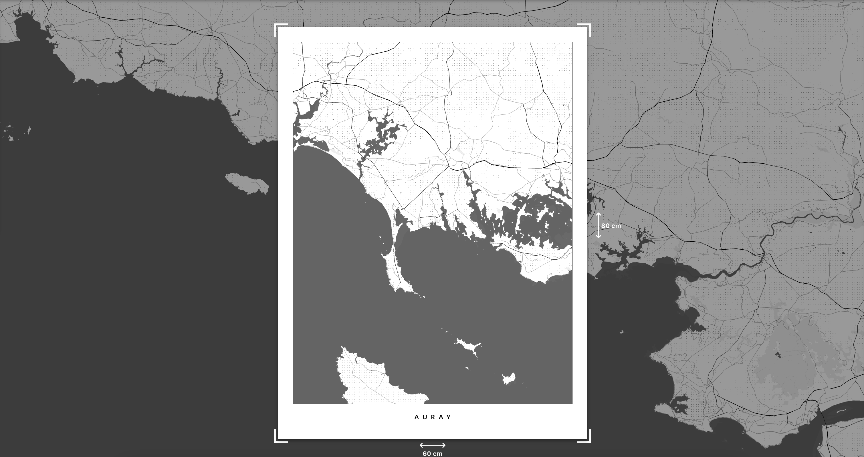


AURAY QUIBERON TERRE ATLANTIQUE
Enjeux
Enjeux prioritaires figurant en synthèse du volet vulnérabilité du diagnostic du PCAET et dans la synthèse grand public du PCAET
Préserver notre environnement et valoriser nos ressources
Concilier usages de l’eau et protection des milieux naturels
Réduire et valoriser nos déchets
Accompagner la transition énergétique
Penser et promouvoir une architecture bioclimatique qui prenne en compte le confort d’été
Maîtriser la consommation d'espace et le changement d'affectation des sols
Adapter les zones bâties et l’habitat aux risques et enjeux identifiés : inondations, tempêtes submersions
Atténuer les fortes chaleurs
Développer des centralités secondaires afin de réduire les distances et les déplacements entre services, emplois et logements
Sécuriser les réseaux de transport de personnes et de marchandises
Mobiliser nos ressources au service d’une collaboration efficace
Garantir une gouvernance locale qui respecte le rôle de chacun
Coopérer entre nos collectivités et organiser les solidarités
Consolider le fonctionnement de notre organisation
Capitaliser sur notre qualité de vie, le bien-être et les liens sociaux
Promouvoir des services petite enfance au plus près des besoins des familles
Agir pour tous les jeunes de 15 à 30 ans
Renforcer le lien social et les solidarités
Valoriser la culture et le patrimoine
Amplifier la dynamique sportive en s’appuyant sur nos atouts
Repenser les usages, l'offre touristique et les équipements pour un tourisme plus durable
Développer une approche raisonnée du patrimoine naturel côtier
Anticiper la morphologie côtière de demain pour développer de nouvelles activités ou relocaliser les activités existantes
Permettre le maintien des conditions d'une agriculture d'élevage qui stocke du carbone grâce aux prairies pâturées
Identifier et anticiper la perte des terres agricoles littorales
Prévoir une gestion concertée de la ressource en eau pour éviter les conflits d’usage
Allonger les rotations des cultures et diversifier les assolements pour lisser les revenus :
introduction de cultures et de variétés plus résistantes à la sécheresse ou à moindres
besoins en eau, de cultures intermédiaires ou dérobées favorisant les enracinements
Soutien à l’installation d’exploitations pratiquant une agriculture diversifiée dans le
périurbain pour faciliter le commerce de proximité, préserver la qualité des paysages
périurbains, limiter l’artificialisation et l’étalement urbain
Soutenir notre économie au plus près des acteurs
Concilier usages de l’eau et protection des milieux naturels
Réduire et valoriser nos déchets
Accompagner la transition énergétique
Accompagner l'agriculture, la conchyliculture et la pêche pour que ces secteurs primaires trouvent des solutions d'adaptation
Anticiper des événements climatiques extrêmes plus fréquents à travers la mise en place de dispositif de protection des chantiers conchylicoles
Lutter contre la prolifération d’espèces prédatrices.
Promouvoir une vision plus solidaire (modèle de coopérative) de la profession
Adapter les conditions d’élevage, voire les espèces pour assurer le maintien de la profession
Mettre en place des dispositifs de protections et d'assistance à la population âgée
Anticiper les épisodes extrêmes
Préparer les services de secours à ces situations extrêmes
Aménager notre territoire en préservant nos équilibres
Permettre à chacun de se loger
Faciliter les déplacements sur le territoire
Renforcer la connectivité du territoire
Préserver les zones sensibles, la beauté et la richesse du territoire qui en fait son attractivité
Pas de spécificité ?
Préserver des sols riches en carbone et valoriser les produits bois en gérant de manière durable les forêts et le bocage
Développer des filières agricoles économes en eau
Maintenir ou rétablir une diversité des milieux, des pratiques culturales et des sols pour permettre un maintien des capacités d’adaptation
Intégrer la biodiversité dans chaque nouveau projet d’aménagement et dans chaque décision politique
Notes:
2

Slide 3


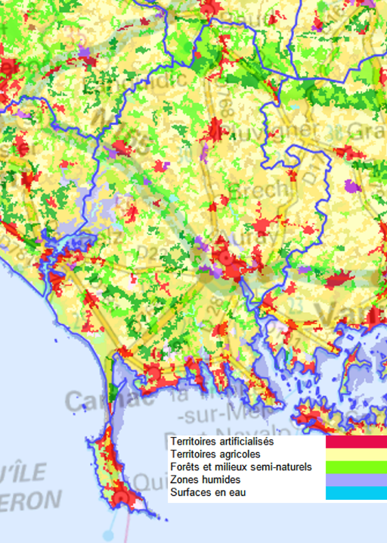
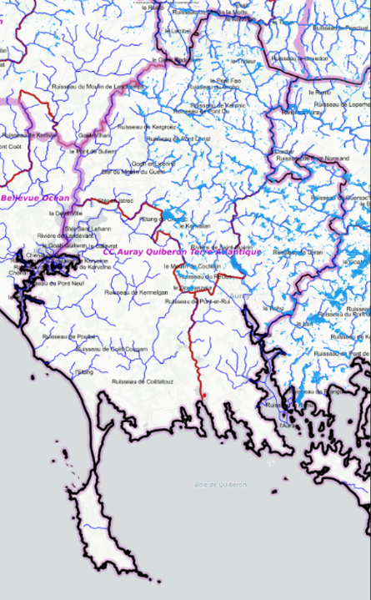
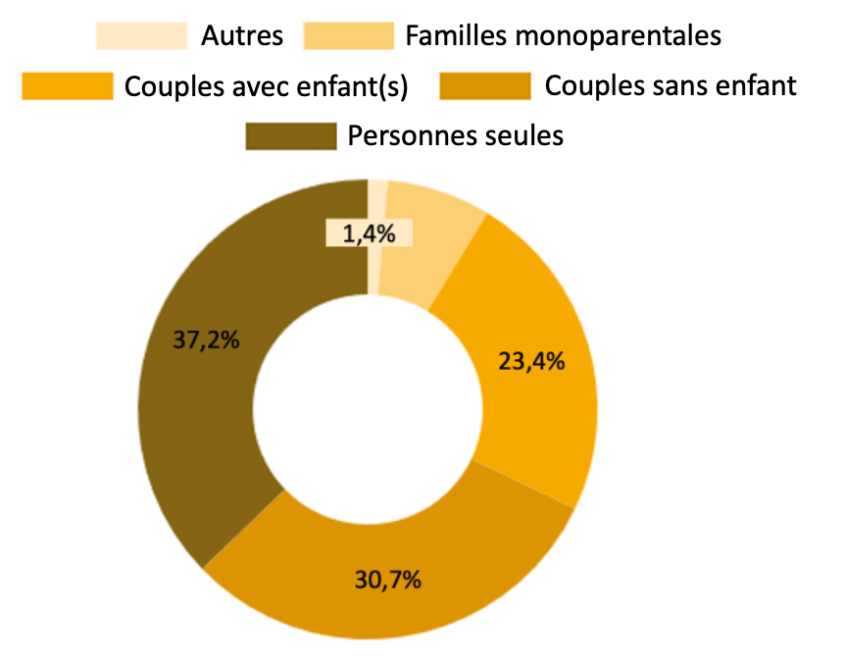
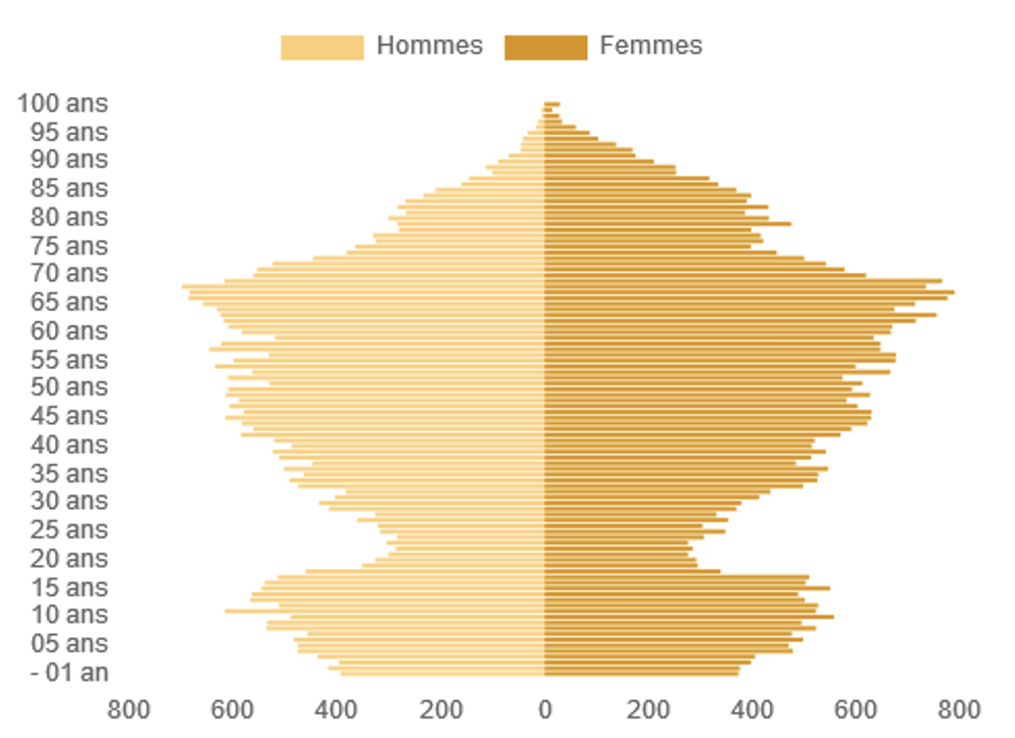
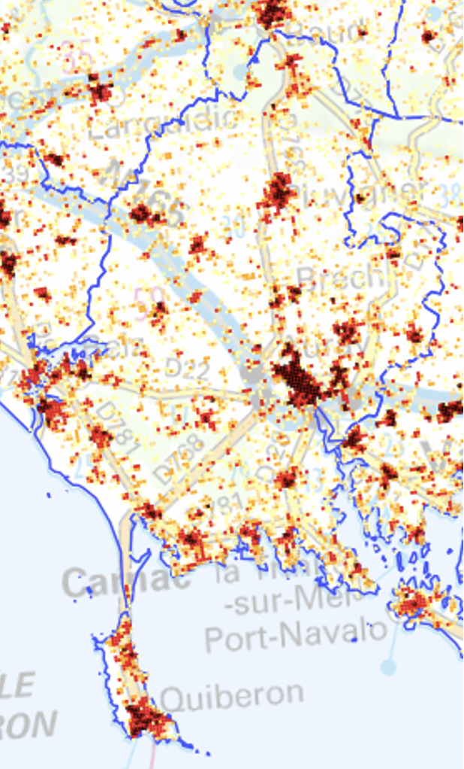
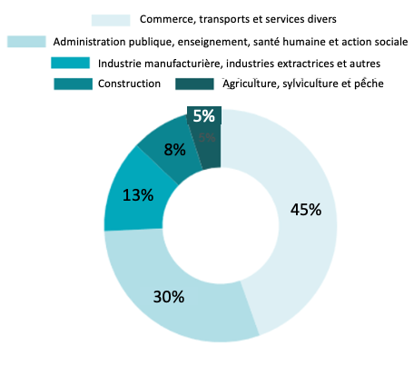

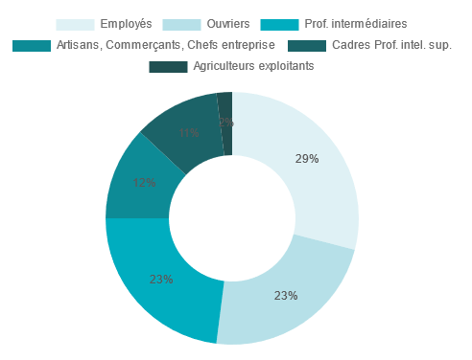
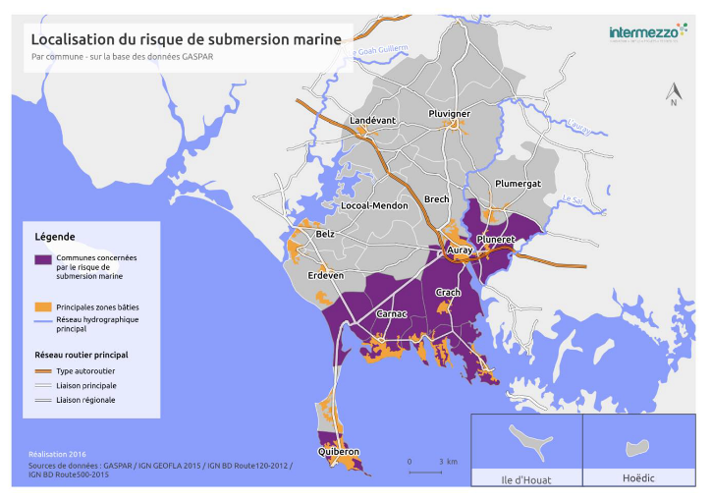
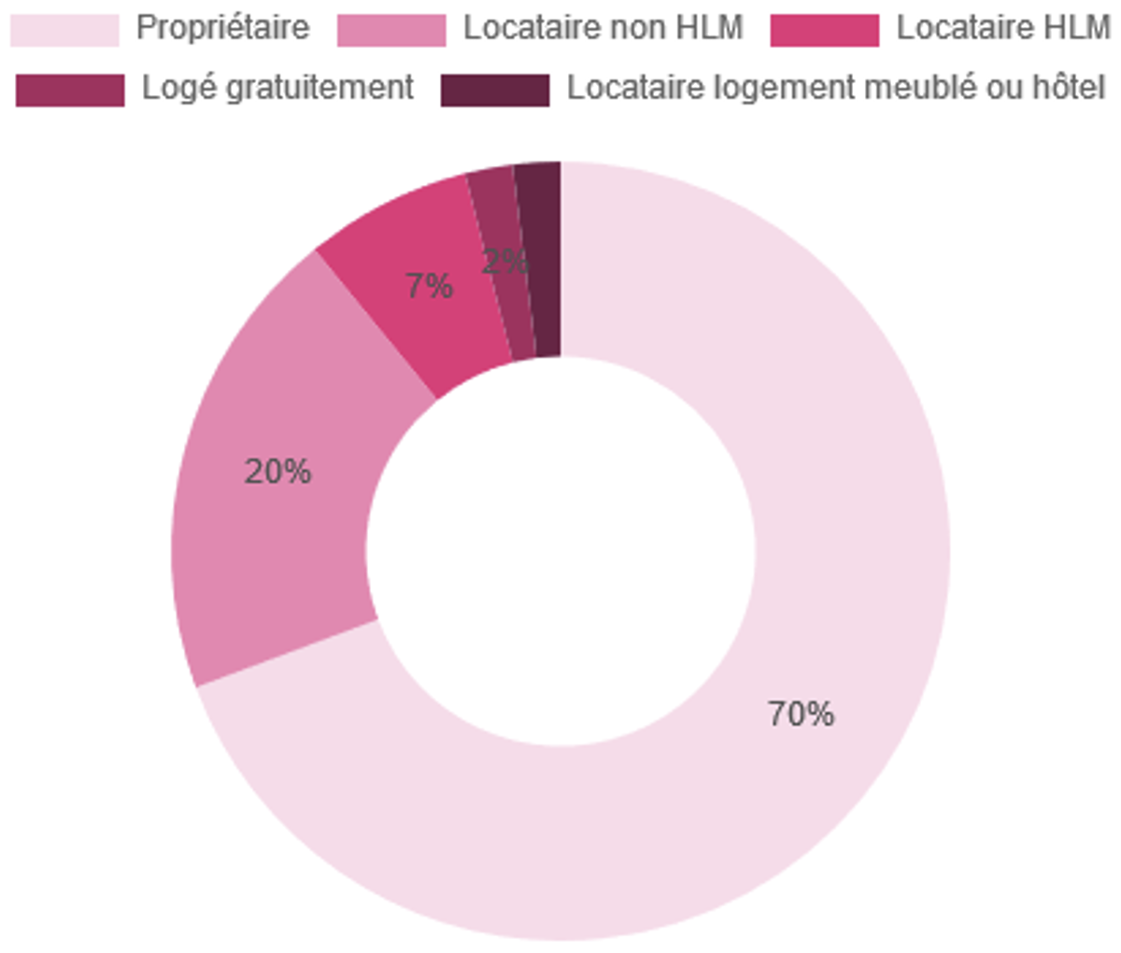
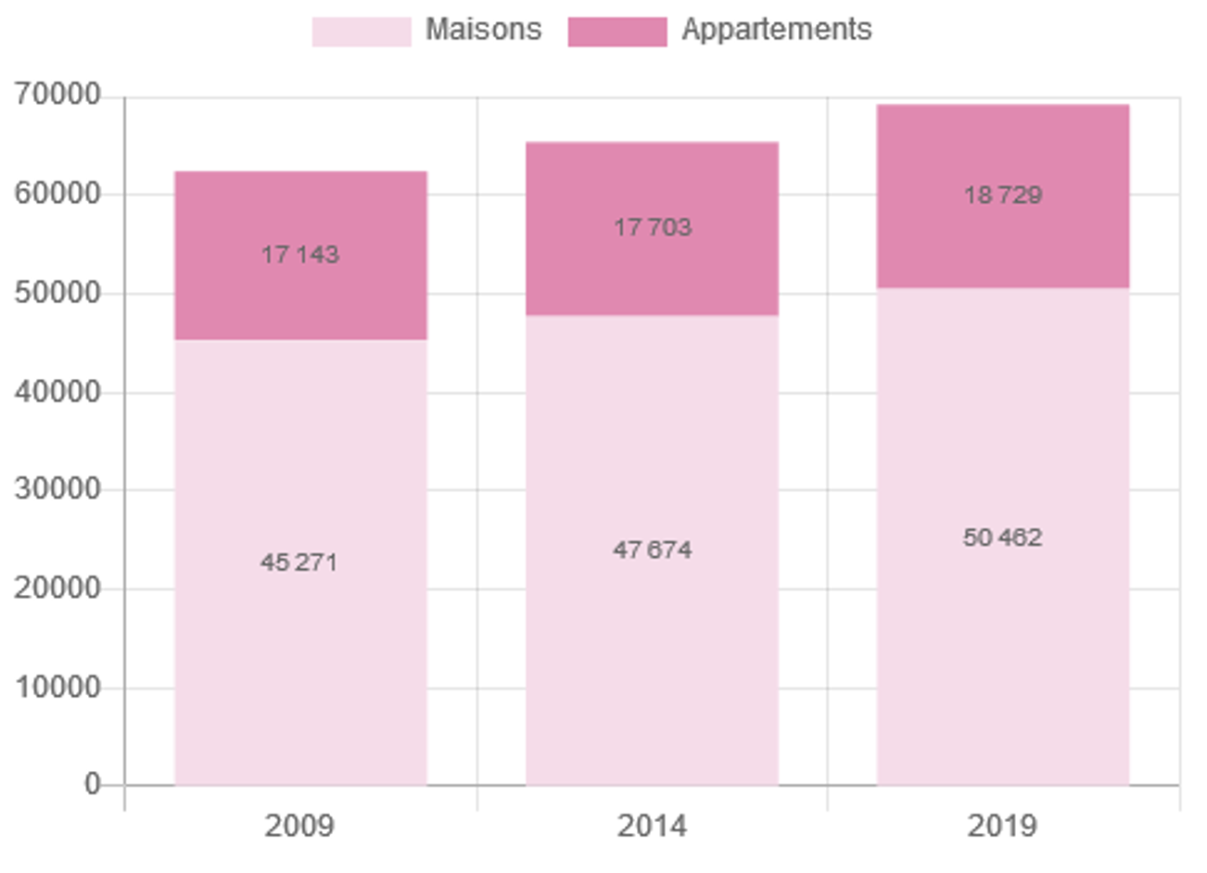



AURAY QUIBERON TERRE ATLANTIQUE
Éléments de diagnostic local
Démographie, population
Aménagement, occupation de l’espace
89 233
habitants
0,8% taux d’évolution annuel moyen au cours des 6 dernières annéesﾲ
33%
part des 60 ans et plus
Occupation du sol en pourcentage de la surface
Aperçu des cours d’eau et zones humides
Données INSEE, 2020
Réalisation 2022 DREAL Bretagne – Source Coline Land Cover 2018 – légende simplifiée
Réalisation 2022 DREAL Bretagne – Données BD Topaze et Forum Marais Atlantiques
Données INSEE, 2020
Données INSEE, 2020
Répartition des ménages en 2019
Pyramide des âges
Densité de la population en 2019 (nombre d’habitants au km2)
Réalisation DATAGENCES Bretagne 2022 – Répartition des ménages en 2019 – Données INSEE
Réalisation DATAGENCES Bretagne 2022 – Population par âge et sexe – Données INSEE
Réalisation DREAL 2022 – Estimation de population carroyé au 31/12/2009 – Données INSEE
Territoires artificialisés 12,4%
Territoires agricoles 62,7%
Forêts et milieux semi-naturels 23,2%
Zones humides et surfaces en eau 1,7%
Économico-social
Analyse des effets du changement climatique
Répartition des emplois part catégorie socio-professionnelle en 2019
Répartition des emplois en 5 secteurs en 2019
Taux de pauvreté
9,2%
Taux de chômage sur le bassin d’emploi des 15 à 64 ans en 2022
6,3%
Réalisation DATAGENCES Bretagne 2022 – Données INSEE
Réalisation DATAGENCES Bretagne 2022 – Données INSEE
2 %
Données INSEE, 2020
Une exposition au risque majoritairement déterminée par les tempêtes et la submersion marine
11 %
L’ensemble des communes AQTA est concerné par le risque Mouvement de terrain - Tassements différentiels ainsi que par les Phénomènes météorologiques - Tempête et grains (vent) et le risque Inondation (à l’exception de Sainte-Anne-D’auray pour ce dernier).
Autres risques : fortes chaleurs et sécheresse.
Données INSEE, 2022
Habitat
Résidences principales par statut d’occupation en 2019
Évolution du nombre de logements par type
70 341 Logements en 2019
2,09
Personnes par ménage en 2019
À partir des documents (PCAET, projet de territoire…) et des éléments de météofrance, estimation de l’exposition de la collectivité aux risques bretons liés au changement climatique
Réalisation DATAGENCES Bretagne 2022 – Données INSEE
Réalisation DATAGENCES Bretagne 2022 – Données INSEE
Propriétaire
Locataire non HLM
Locataire HLM
Maisons
Appartements
Logé gratuitement
Locataire logement meublé ou hôtel
Aggravation des épisodes de submersion et de l’érosion du fait de l’élévation du niveau de la mer
Hausse des températures et conséquences (sécheresse, canicule)
Inondations, tempêtes
Tension sur la ressource en eau
Risques incendie
Impacts sur l’activité agricole et maritime
Impacts sur la santé
7%
2%
Données INSEE, 2020
20%
Données INSEE, 2020
72,9%
Part des maisons en 2019
27,1%
Part des logements collectifs dans le parc total en 2019
36,1% Part des résidences secondaires et logements occasionnels en 2019
Données INSEE, 2020
Données INSEE, 2019
Données INSEE, 2020
Données INSEE, 2020
Notes:
3

Slide 4

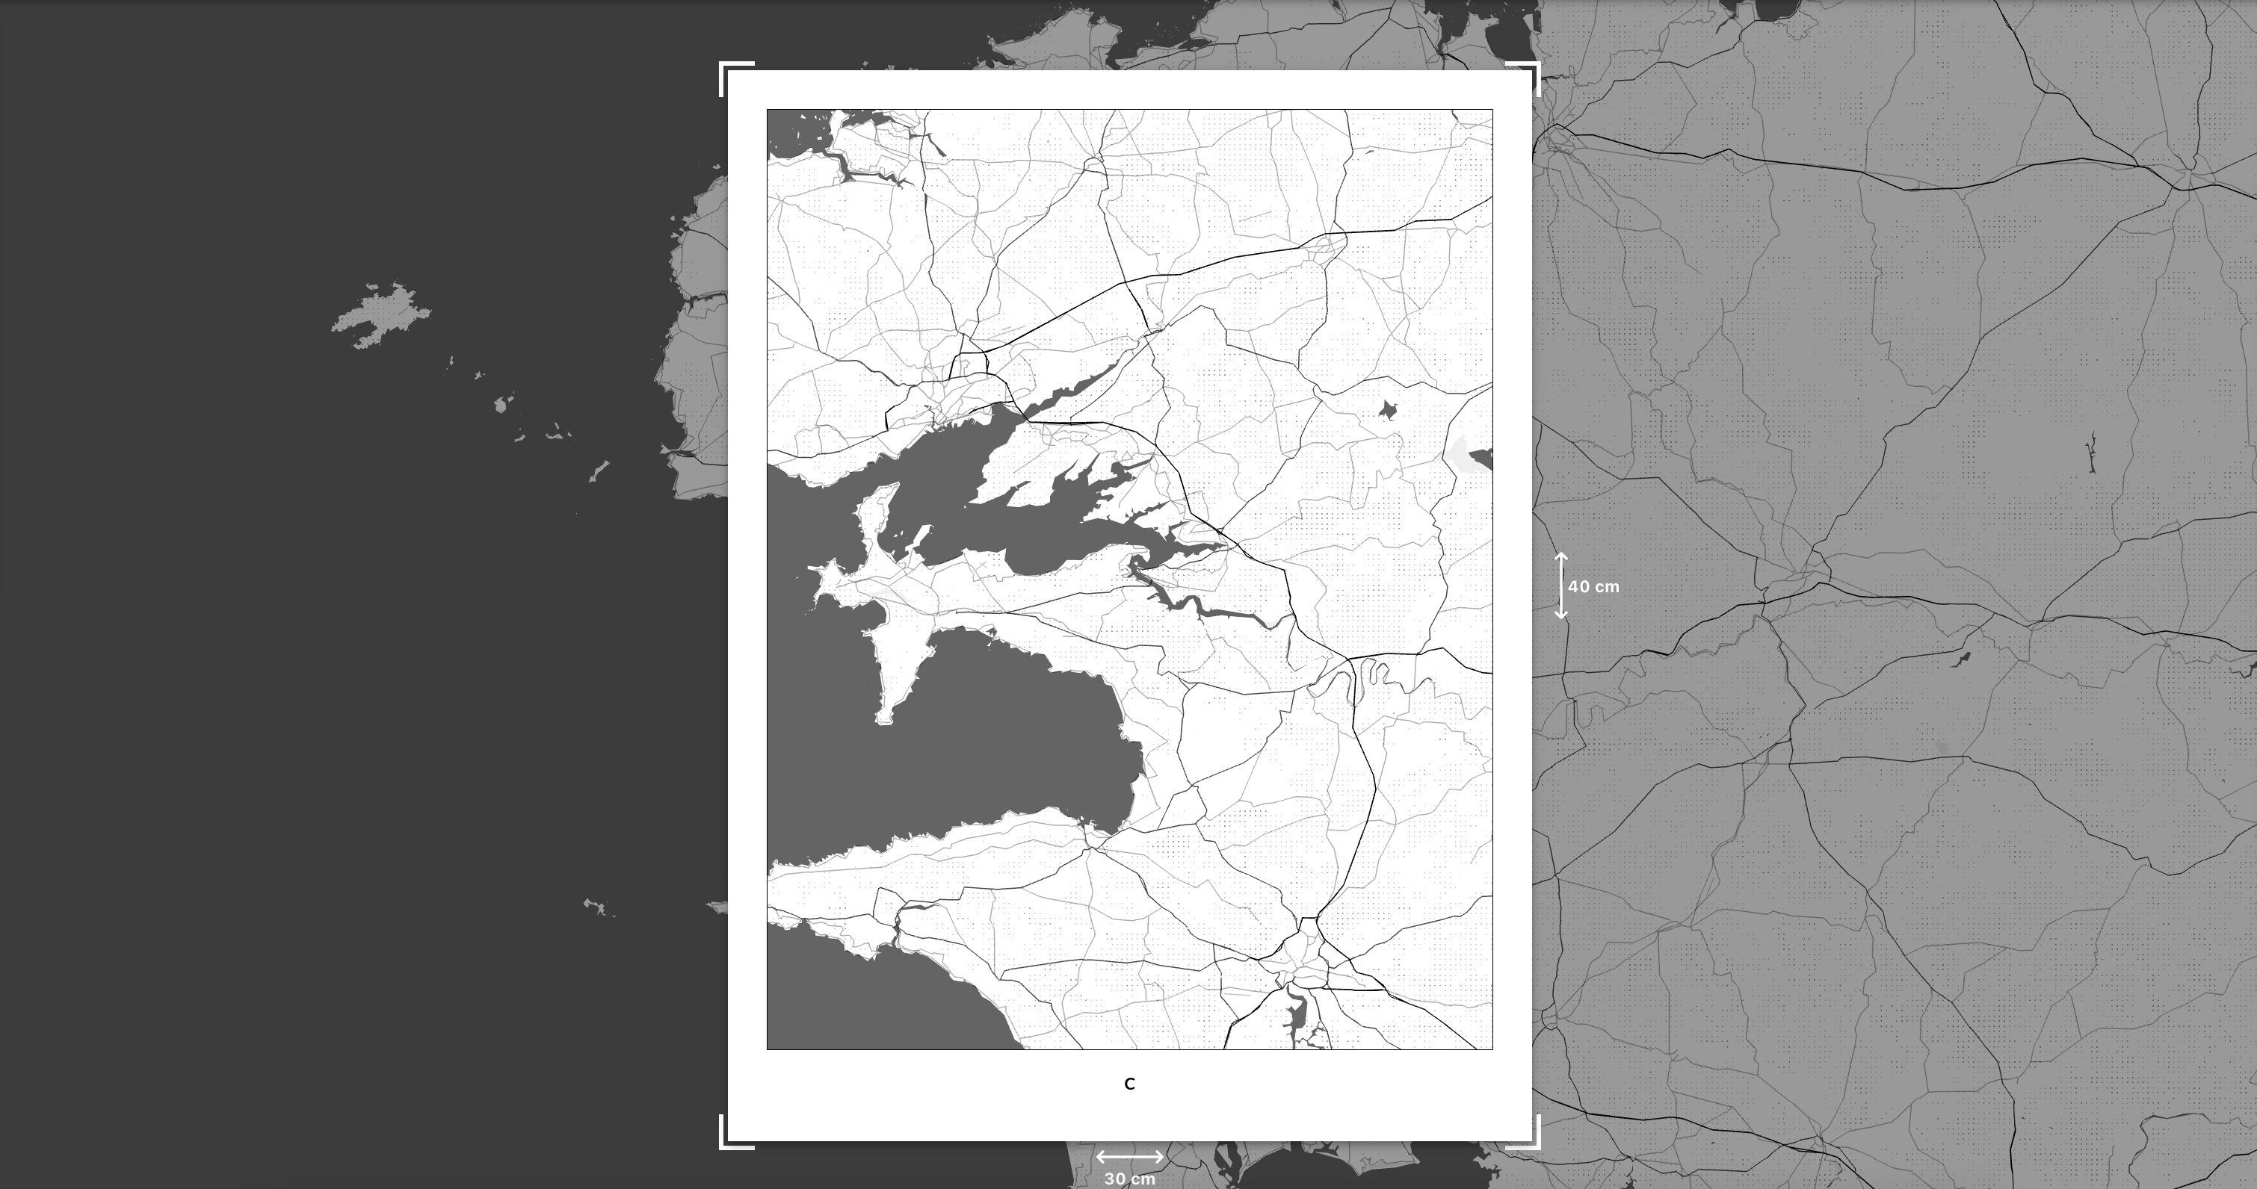


PRESQU’ÎLE DE CROZON-AULNE MARITIME
Enjeux
Stratégie d’adaptation au changement climatique
Préserver notre environnement et valoriser nos ressources
Résilience du territoire pour préserver le cadre de vie
Réduction de l’empreinte environnementale, agir pour la sobriété
Protection des espaces naturels et des espèces sauvages, reboiser
Production énergétique renouvelable et sobriété énergétique
La capacité à agir pour limiter et s’adapter au réchauffement climatique
Prévention et traitement des déchets
L’amélioration de la qualité de l’eau et assainissement. Recherche de nouvelles ressources d’alimentation en eau
L’alimentation
La maîtrise de la pression touristique
Habitat & urbanisme
Adapter l’aménagement du territoire aux nouvelles contraintes.
Pour les communes concernées, s’adapter aux risques littoraux
Identifier les risques (érosion du trait de côte),
Faire évoluer les documents d’urbanisme en conséquence (le PLUi-H), notamment au regard des évolutions réglementaires (Loi Climat et Résilience, révision du SCoT du Pays de Brest).
Tourisme
Gérer les flux de visiteurs et leurs impacts sur les milieux en les dispersant sur le territoire et en repensant l’aménagement et l’accessibilité des sites
Mobiliser nos ressources au service d’une collaboration efficace
Le lien entre l’intercommunalité et les communes et avec les autres partenaires institutionnels pour que les citoyens comprennent et participent à la démocratie
Communication
Visibilité et lisibilité de l’action publique
Coopérations pour efficacité
Poursuivre la démarche de développement durable (RSE / QSE)
Encourager une nouvelle maritimité
Privilégier le local
Minimiser les tensions entre les touristes et les habitants
Agriculture & forêt
Adapter l’agriculture aux évolutions climatiques
Prendre appui sur le projet alimentaire territorial pour favoriser la sobriété agricole et alimentaire
Maintenir une agriculture raisonnée (respectueuse de l’environnement et locale) : soutenir les circuits courts, privilégier la consommation locale.
Trouver des leviers pour permettre aux agriculteurs d’acheter des terres et de s’installer dans des productions diversifiées (lins, chanvres), et à taille humaine (mobilisation des friches).
Soutenir la filière agricole qui entretient les paysages et respecte la biodiversité
Promouvoir l’intermodalité
Soutenir notre économie au plus près des acteurs
Diversification de l’activité économique pour ne pas être dépendant d’une ou de seulement deux activités (défense et tourisme)
Adopter un marketing territorial/local
Trouver l’équilibre entre le développement économique et la diminution de l’impact carbone
Conduire la transition par plus de sobriété (foncier, énergie, eau…)
Optimiser l’exploitation de nos terres pour l’activité agricole
Pêche & conchyliculture
Faciliter l’installation et l’essor de des activités aquacoles
Favoriser la pêche professionnelle
La santé des populations
Mettre à disposition des terrains pour aménager des jardins partagés.
Aménager notre territoire en préservant nos équilibres
Diversification de l’offre de logements (mixtes, évolutif, saisonnier) pour permettre l’attractivité résidentielle :
Capacité à héberger ou proposer un logement pour les actifs à l’année ou saisonniers
L’accessibilité au marché immobilier
Sa vitalité pour infléchir la dynamique démographique
Animation tout au long de l’année
Développement de l’offre d’équipements et de services pour répondre aux besoins des familles et accompagner le vieillissement de la population
L’accès aux soins (accueil de spécialités médicales, gestion des urgences)
Diversification et la performance de l’offre de mobilité pour désenclaver le territoire
Capacité à se déplacer au sein du territoire
Ressources en eau et biodiversité
Intégrer les conséquences du changement climatique sur l’alimentation en eau et l’assainissement
Veiller à la sobriété dans la consommation de ressources potentiellement menacées par le changement climatique
Assurer une gestion économe de l’eau (exemple des systèmes de récupération des eaux pluviales, en premier lieu dans sur les équipements publics puis chez les particuliers).
Préserver, pérenniser et créer les milieux et écosystèmes naturels fragiles
Assurer le boisement – Création de forêts
Sensibiliser à la réduction de la consommation en eau des habitants et des visiteurs
Données extraites du PCAET de Crozon
Notes:
4

Slide 5
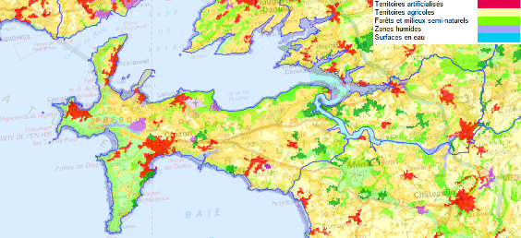
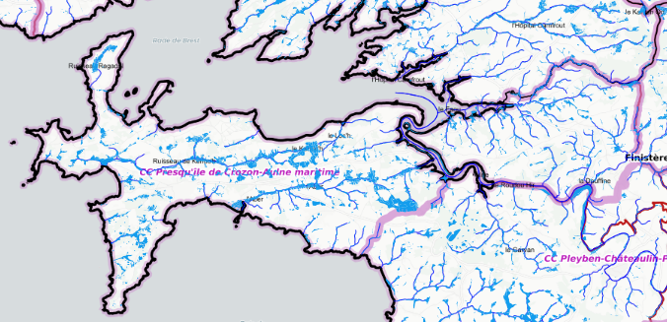
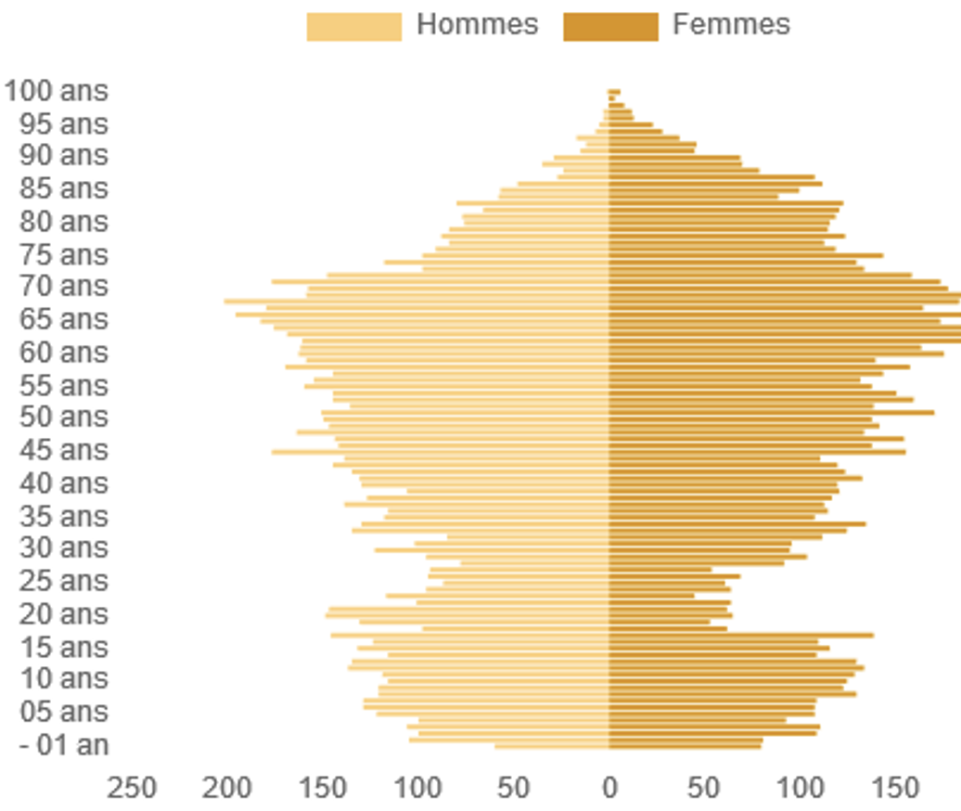
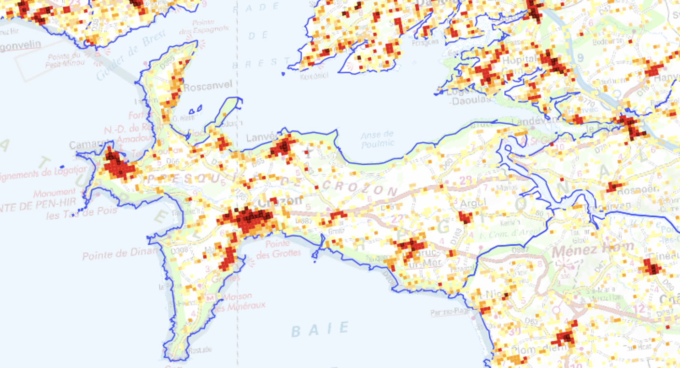
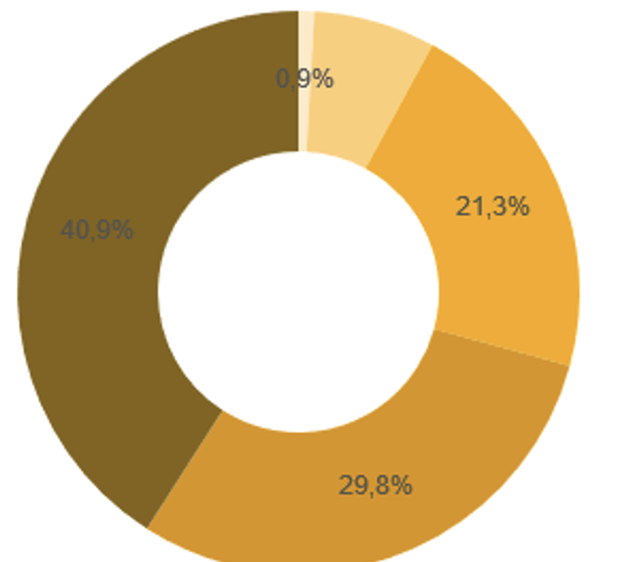
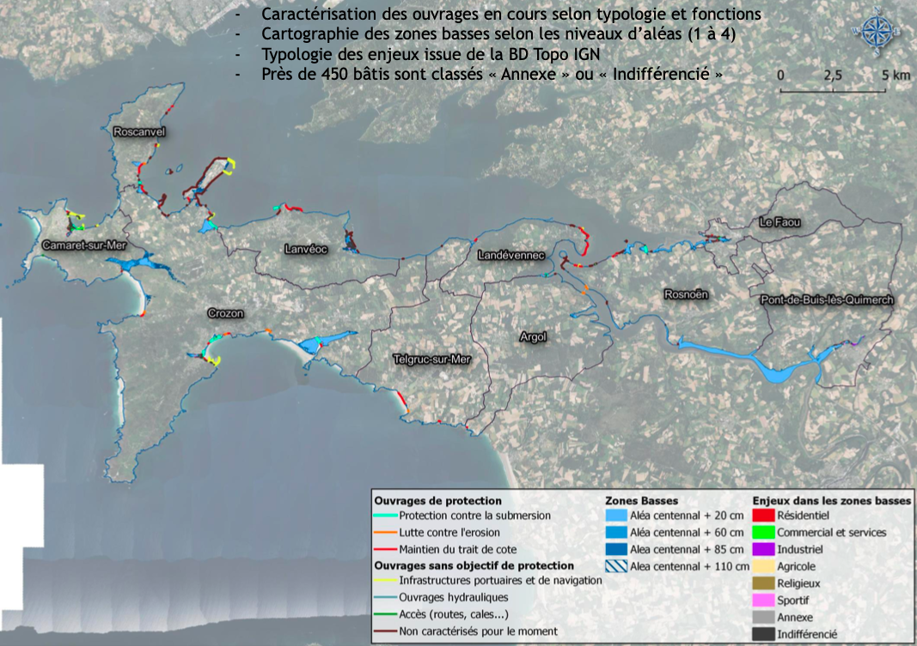
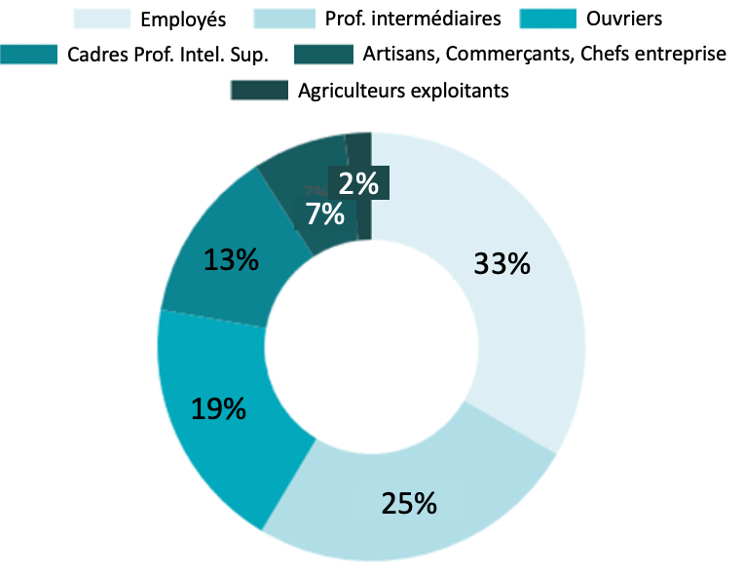
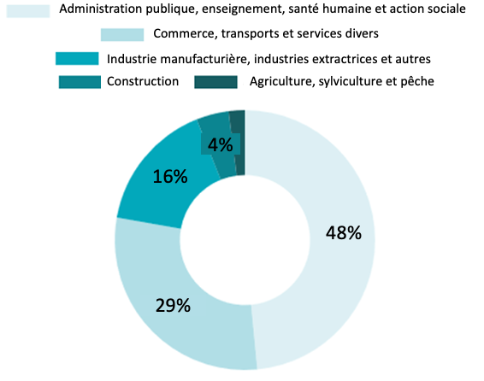

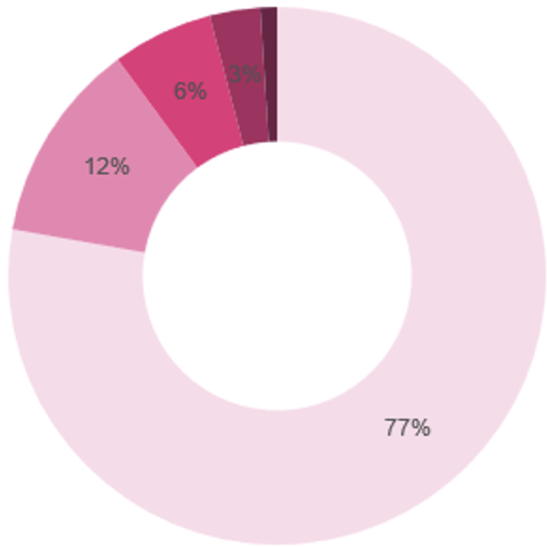
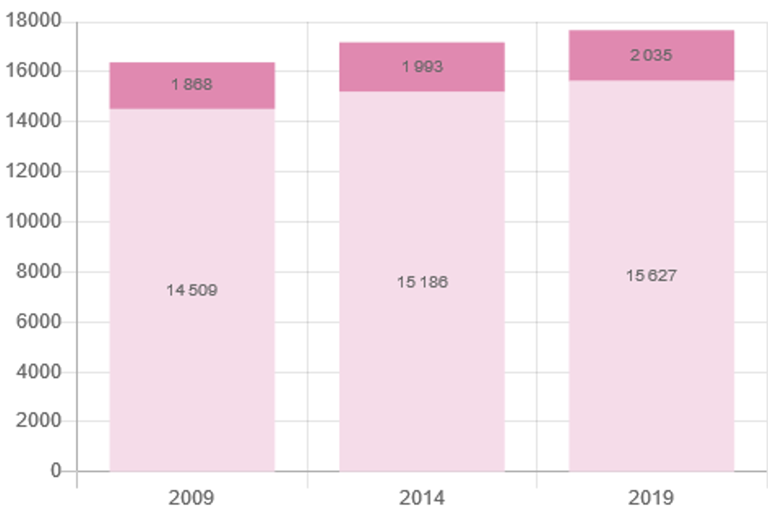

PRESQU’ÎLE DE CROZON-AULNE MARITIME
Éléments de diagnostic local
Démographie, population
Aménagement, occupation de l’espace
22 419
habitants
-0,6% taux d’évolution annuel moyen au cours des 6 dernières années
36%
part des 60 ans et plus
Occupation du sol en pourcentage de la surface
Aperçu des cours d’eau et zones humides
Données INSEE, 2020
Réalisation 2022 DREAL Bretagne – Source Coline Land Cover 2018 – légende simplifiée
Territoires artificialisés 10%
Territoires agricoles 59,4%
Forêts et milieux semi-naturels 28,8%
Zones humides et Surfaces en eau 1,4%
Réalisation 2022 DREAL Bretagne – Données BD Topaze et Forum Marais Atlantiques
Répartition des ménages en 2019
Données INSEE, 2020
Données INSEE, 2020
Réalisation DATAGENCES Bretagne 2022 – Répartition des ménages en 2019 – Données INSEE
Pyramide des âges
Densité de la population en 2019 (nombre d’habitants au km2)
Réalisation DATAGENCES Bretagne 2022 – Population par âge et sexe – Données INSEE
Réalisation DREAL 2022 – Estimation de population carroyé au 31/12/2009 – Données INSEE
0,9%
7 %
21,3%
40,9%
Analyse des effets du changement climatique
29,8%
Économico-social
Risques d’inondation et d’érosion du trait de côte
Répartition des emplois part catégorie socio-professionnelle en 2019
Répartition des emplois en 5 secteurs en 2019
Taux de pauvreté
10%
Taux de chômage sur le bassin d’emploi des 15 à 64 ans en 2022
6,1%
Réalisation DATAGENCES Bretagne 2022 – Données INSEE
Réalisation DATAGENCES Bretagne 2022 – Données INSEE
Données INSEE, 2020
2 %
Données INSEE, 2022
Habitat
Résidences principales par statut d’occupation en 2019
Évolution du nombre de logements par type
18 032 Logements en 2019
2,02
Personnes par ménage en 2019
Réalisation DATAGENCES Bretagne 2022 – Données INSEE
Réalisation DATAGENCES Bretagne 2022 – Données INSEE
Propriétaire
Locataire non HLM
Locataire HLM
Maisons
Appartements
Logé gratuitement
Locataire logement meublé ou hôtel
6%
3%
Données INSEE, 2020
Etude de gestion des risques d’inondation et d’erosion du trait de côte sur le territoire de la communaute de communes de la presqu’ile de crozon-aulne maritime, juillet 2022
12%
À partir des documents (PCAET, projet de territoire…) et des éléments de météofrance, estimation de l’exposition de la collectivité aux risques liés au changement climatique
Aggravation des épisodes de submersion et de l’érosion du fait de l’élévation du niveau de la mer
Hausse des températures et conséquences (sécheresse, canicule)
Inondations, tempêtes
Tension sur la ressource en eau
Risques incendie
Impacts sur l’activité agricole et maritime
Impacts sur la santé
77%
Données INSEE, 2020
11,5%
Part des logements collectifs dans le parc total en 2019
33,4% Part des résidences secondaires et logements occasionnels en 2019
88,4 %
Part des maisons en 2019
Données INSEE, 2019
Données INSEE, 2020
Données INSEE, 2020
Notes:
5

Slide 6
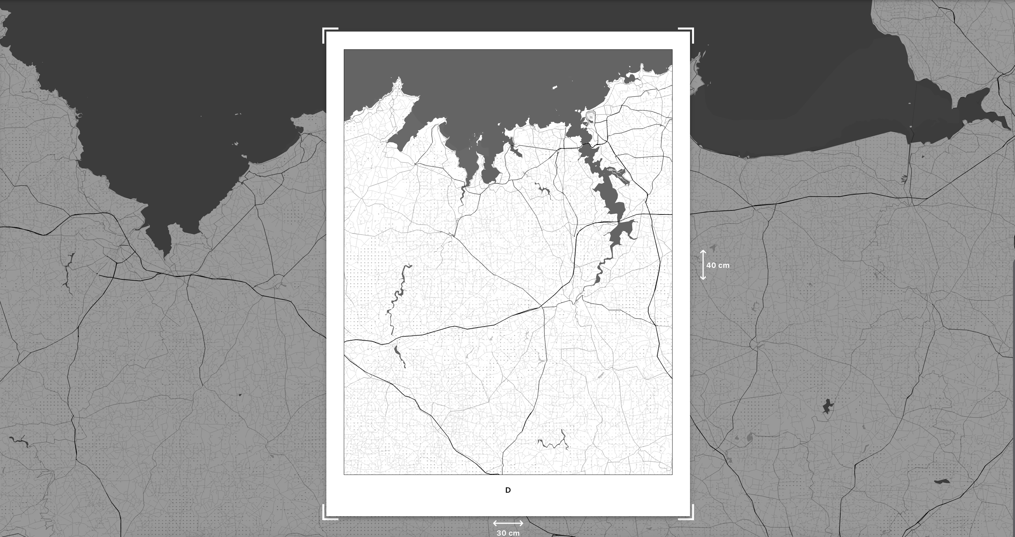


DINAN AGGLOMÉRATION
Enjeux
Stratégie actuelle d’adaptation au changement climatique
Préserver notre environnement et valoriser nos ressources
Gérer et préserver l’ensemble des ressources du territoire (biodiversité, habitats naturels, eau, etc.
Penser la gestion et préservation des ressources au-delà des limites administratives de la communauté d’agglomération
Penser la sobriété dans les usages des ressources (locales et non locales)
Habitat & urbanisme
Réaliser un schéma directeur des énergies
Développer des centrales photovoltaïques sur le patrimoine public existant
Structurer une filière locale bois-énergie
Accompagner les entreprises dans leurs démarches de transition énergétique
Créer une maison de l’habitat
Requalifier le bâti existant
Jouer la carte de la qualité pour les constructions nouvelles
Créer et mettre en œuvre un schéma de promotion des achats publics socialement et écologiquement responsables
Aménagement durable des zones d’activités
Créer un observatoire du foncier
Rénover, construire et entretenir à faible impact carbone et énergétique
Mobiliser nos ressources au service d’une collaboration efficace
Définir la gouvernance et la coopération par rapport aux besoins des acteurs du territoire
Instaurer le dialogue citoyen, une dynamique de concertation et accompagner le changement des comportements
Partager les bonnes pratiques en collaborant avec les territoires voisins
Soutenir notre économie au plus près des acteurs
Développer l’emploi local et favoriser l’économie circulaire
Favoriser la production et la consommation locale
Apporter des moyens financiers nécessaires aux acteurs locaux pour accompagner la transition
Agriculture & forêt
Favoriser la transition agroécologique des exploitations agricoles
Encourager le développement d’un système alimentaire local résilient
Aménager notre territoire en préservant nos équilibres
Permettre à la population de se loger et d’accéder aux services
Adapter les projets d’aménagement au regard des ressources locales et de la capacité d’accueil
Questionner les mobilités de demain
Accompagner la recomposition littorale des territoires exposés au recul du trait de côte et anticiper l’élévation de la mer
Anticiper les migrations et l’accueil des réfugiés climatiques
Tourisme
Élaborer et mettre en œuvre une stratégie de développement du tourisme durable
La santé des populations
Créer un réseau sentinelle phénologique et former aux risques polliniques
Informer et former sur la qualité de l’air intérieur et extérieur
Produire notre énergie en exploitant nos ressources naturelles
Réduire la consommation d’énergies fossiles
Produire des EnR et facilité leur consommation locale
Exploiter la capacité énergétique de nos ressources naturelles en veillant à l’équilibre des autres fonctionnalités tel que l’alimentation, la préservation de la biodiversité, etc.
Ressources en eau et biodiversité
Gérer durablement le maillage bocager
Expérimentation et déploiement du Paiement pour Services Environnementaux (PSE)
Mettre en œuvre la compétence de GEstion des Milieux Aquatiques et la Prévention des Inondations (GEMAPI)
Expérimenter la gestion intégrée des eaux pluviales
Expérimenter des nouvelles techniques d’épurations pour le traitement des eaux usées
Élaborer et mettre en œuvre l’Atlas de la Biodiversité Intercommunale
Lutter contre les espèces invasives
Gérer durablement les espaces naturels des zones d’activités
Réaliser une étude Hydrologie – Milieux – Usages - Climat pour assurer le partage durable de la ressource en eau de La Rance et du Frémur (analyses HMUC)
Soutenir l’activité agricole et accompagner son évolution
Réduire les émissions de Gaz à Effet de Serre du secteur d’activités agricole
Préserver l’activité agricole et ses acteurs en les accompagnant vers une agriculture résiliente
Accompagner aux changements les productions et les pratiques agricoles locales au regard du dérèglement climatique : adapter, diminuer, remplacer, …
Données extraites du PCAET de Dinan..
Notes:
6

Slide 7
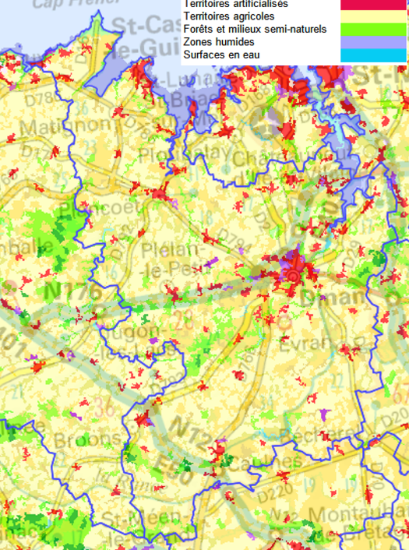
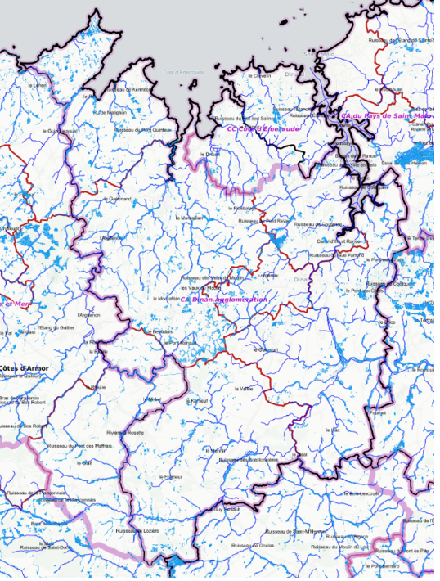
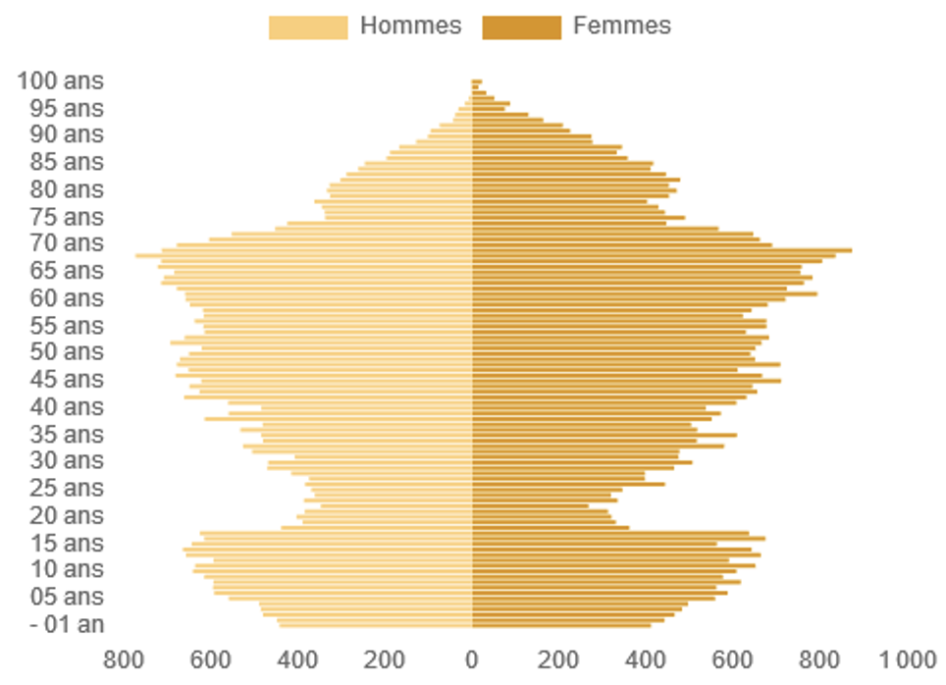
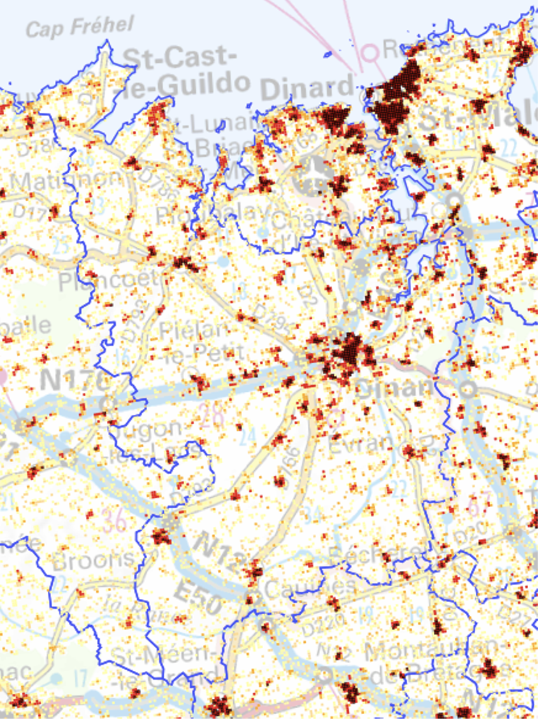
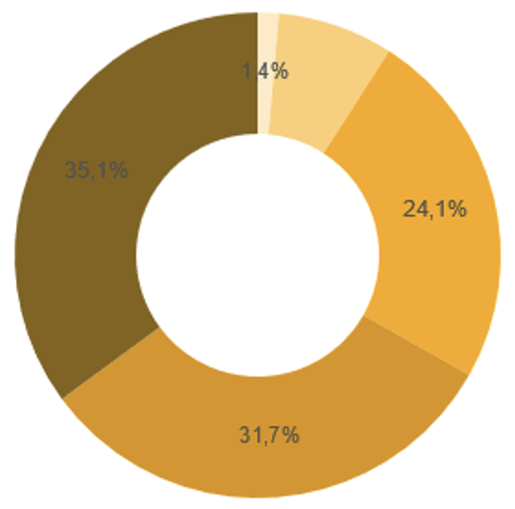
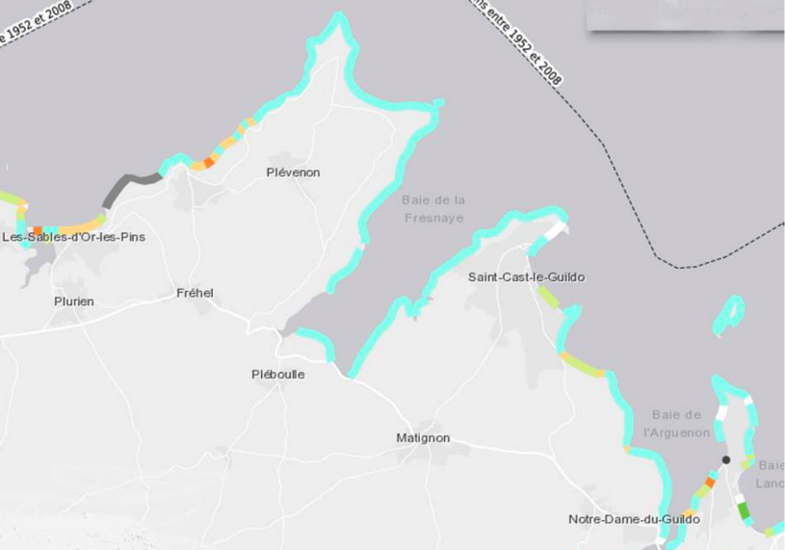
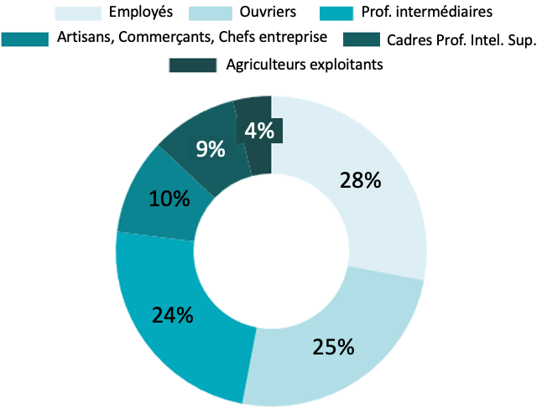
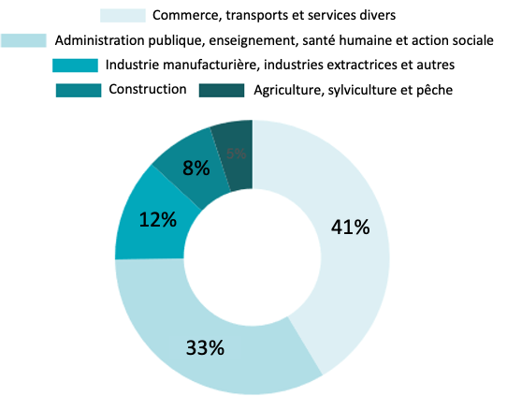
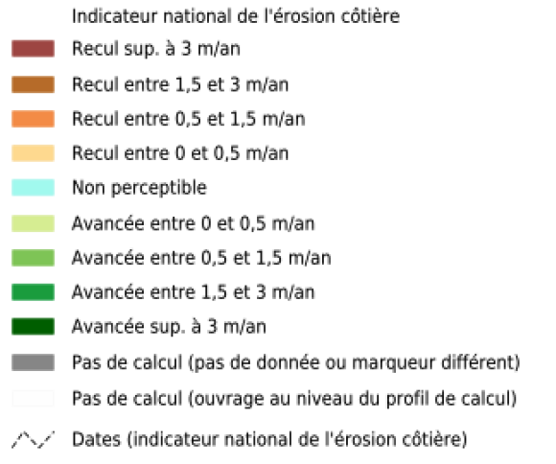

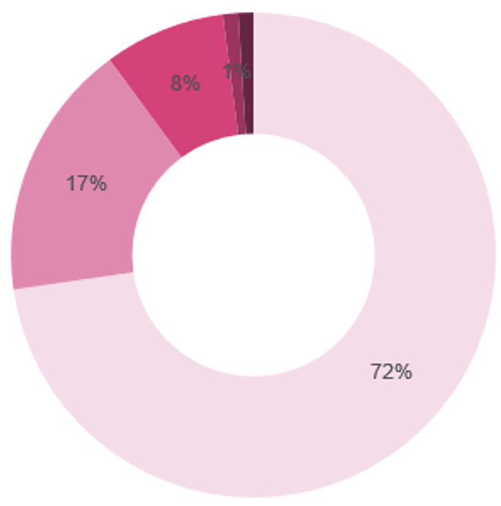
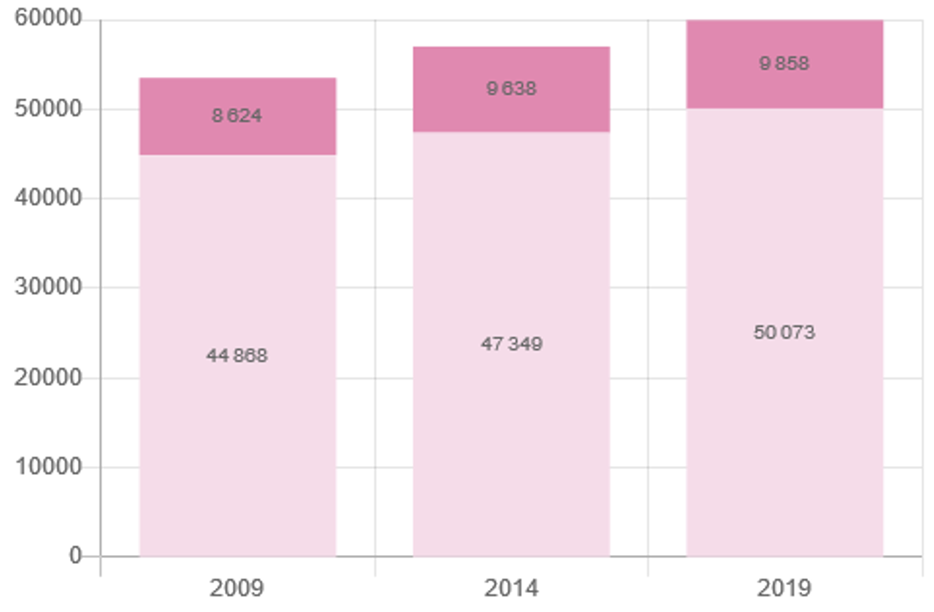
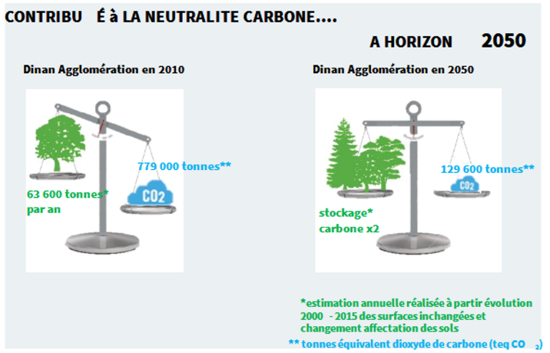

DINAN AGGLOMÉRATION
Éléments de diagnostic local
Aménagement, occupation de l’espace
Occupation du sol en pourcentage de la surface
Aperçu des cours d’eau et zones humides
Démographie, population
Réalisation 2022 DREAL Bretagne – Source Coline Land Cover 2018 – légende simplifiée
Réalisation 2022 DREAL Bretagne – Données BD Topaze et Forum Marais Atlantiques
99 038
habitants
0,6% taux d’évolution annuel moyen au cours des 6 dernières années
33%
part des 60 ans et plus
Territoires artificialisés 6,8%
Territoires agricoles 83,6%
Forêts et milieux semi-naturels 9%
Zones humides et Surfaces en eau 0,6%
Données INSEE, 2020
Données INSEE, 2020
Données INSEE, 2020
Répartition des ménages en 2019
Pyramide des âges
Densité de la population en 2019 (nombre d’habitants au km2)
Réalisation DATAGENCES Bretagne 2022 – Répartition des ménages en 2019 – Données INSEE
Réalisation DATAGENCES Bretagne 2022 – Population par âge et sexe – Données INSEE
Réalisation DREAL 2022 – Estimation de population carroyé au 31/12/2009 – Données INSEE
1,4%
7,7 %
35,1%
24,1%
31,7%
Analyse des effets du changement climatique
Économico-social
Répartition des emplois part catégorie socio-professionnelle en 2019
Répartition des emplois en 5 secteurs en 2019
Taux de pauvreté
10,2%
Taux de chômage sur le bassin d’emploi des 15 à 64 ans en 2022
6%
Zoom sur la côte littorale de Dinan Agglomération
Réalisation DATAGENCES Bretagne 2022 – Données INSEE
Réalisation DATAGENCES Bretagne 2022 – Données INSEE
Données INSEE, 2020
5 %
Données INSEE, 2022
À partir des documents (PCAET, projet de territoire…) et des éléments de météofrance, estimation de l’exposition de la collectivité aux risques liés au changement climatique
Habitat
Aggravation des épisodes de submersion et de l’érosion du fait de l’élévation du niveau de la mer
Hausse des températures et conséquences (sécheresse, canicule)
Inondations, tempêtes
Tension sur la ressource en eau
Risques incendie
Impacts sur l’activité agricole et maritime
Impacts sur la santé
Résidences principales par statut d’occupation en 2019
Évolution du nombre de logements par type
60 250 Logements en 2019
2,15 Personnes par ménage en 2019
Réalisation DATAGENCES Bretagne 2022 – Données INSEE
Réalisation DATAGENCES Bretagne 2022 – Données INSEE
Propriétaire
Locataire non HLM
Locataire HLM
Maisons
Appartements
Logé gratuitement
Locataire logement meublé ou hôtel
1%
Données INSEE, 2020
8%
1%
17%
Un territoire engagé pour la neutralité carbone :
Des objectifs du PCAET qui déterminent une trajectoire de neutralité carbone pour le territoire à l’horizon 2050 dans le sillon de la Stratégie Nationale Bas Carbone (révisée) / contribuer et respecter l’objectif planétaire de ne pas dépasser l’augmentation de 2°C
Diviser par 6 ses émissions de GES (129 538 teq CO2),
Multiplier par 2 la séquestration carbone (132 776 teq CO2/an),
Diviser par 2 la consommation énergétique (1 084 GWh),
Multiplier par 2,5 la production d’EnR (429 GWh),
Ces objectifs participeront à la diminution des émissions des polluants atmosphériques.
Contribue à la neutralité carbone…
72%
Données INSEE, 2020
16,4%
Part des logements collectifs dans le parc total en 2019
18,6% Part des résidences secondaires et logements occasionnels en 2019
83,6%
Part des maisons en 2019
Données INSEE, 2019
Données INSEE, 2020
Données INSEE, 2020
Source OEB
Notes:
7

